Slide 1







DOFINANSOWANE PRZEZ UNIĘ EUROPEJSKĄ
WIZJA NOWOCZESNEJ SZKOŁY ERASMUS+
W RAMACH AKREDYTACJI
NA LATA 2021-2027
AKCJA 1 MOBILNOŚĆ EDUKACYJNA
SZKOŁA PODSTAWOWA NR 2
IM. JANA PAWŁA II W LUBLIŃCU
14.06.2026r. - 18.06.2026r.
RABAT, MALTA

Slide 2
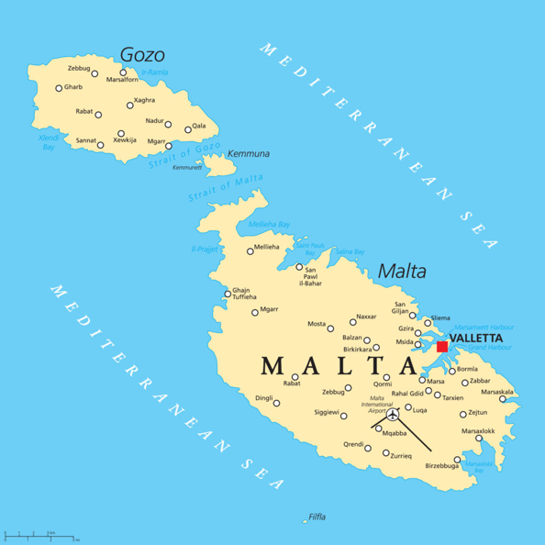
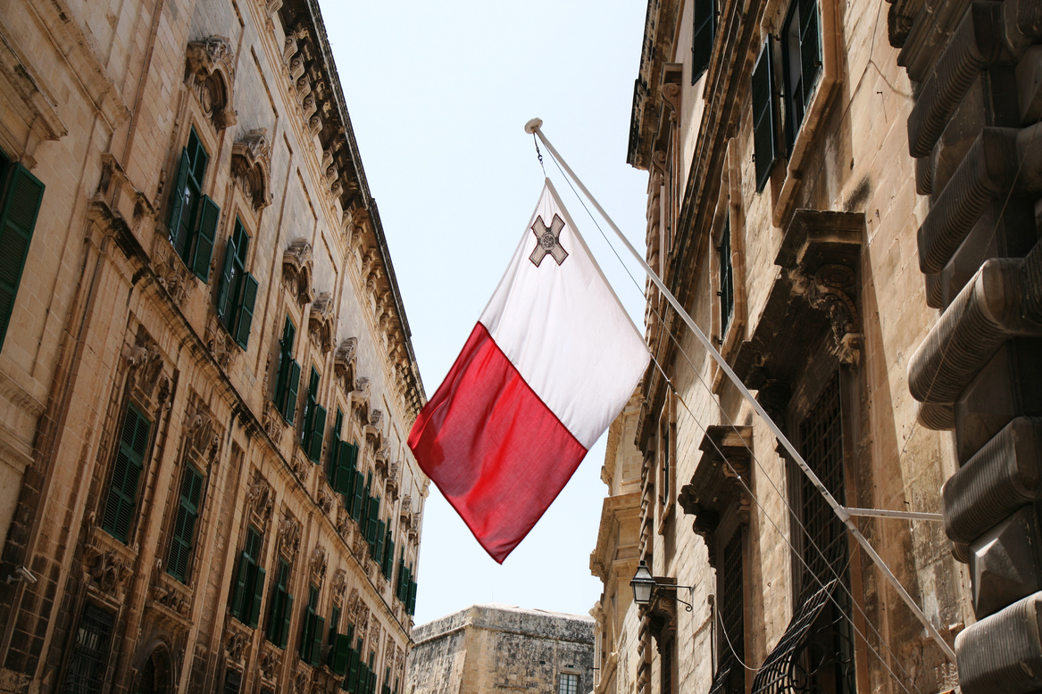
MALTA

Slide 3
Cele projektu
  Podniesienie jakości pracy szkoły i kwalifikacji nauczycieli
  Poznanie i wprowadzenie innowacyjnych metod nauczania
  Dostosowanie form kształcenia i treści pracy szkoły do europejskich standardów
  Rozwój europejskiej współpracy
  Nawiązanie współpracy z partnerami zagranicznymi
  Wzmocnienie europejskiego wymiaru działań edukacyjnych i wychowawczych
  Pogłębienie umiejętności z IT
  Rozwijanie umiejętności pedagogicznych, kształcenia kompetencji przez innowacje, kreatywne metody IT, mapy mentalne, stymulujące koncentrację, pamięć, myślenie logiczne, gry edukacyjne, projekty

Slide 4
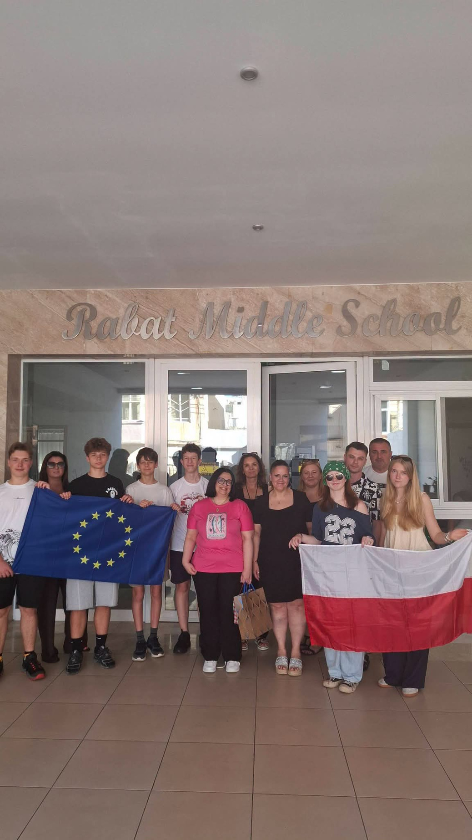


Szkoła Partnerska - St. Nicholas College Rabat

Slide 5
Rodzaje szkół na Malcie ze względu na organ prowadzący
  Szkoły państwowe (State Schools) – bezpłatne, finansowane przez państwo.
  Szkoły kościelne (Church Schools) – prowadzone głównie przez Kościół katolicki; nauka jest bezpłatna, choć rodzice mogą wnosić dobrowolne składki.
  Szkoły prywatne (Independent Schools) – płatne, prowadzone przez prywatne organizacje lub firmy.

Slide 6
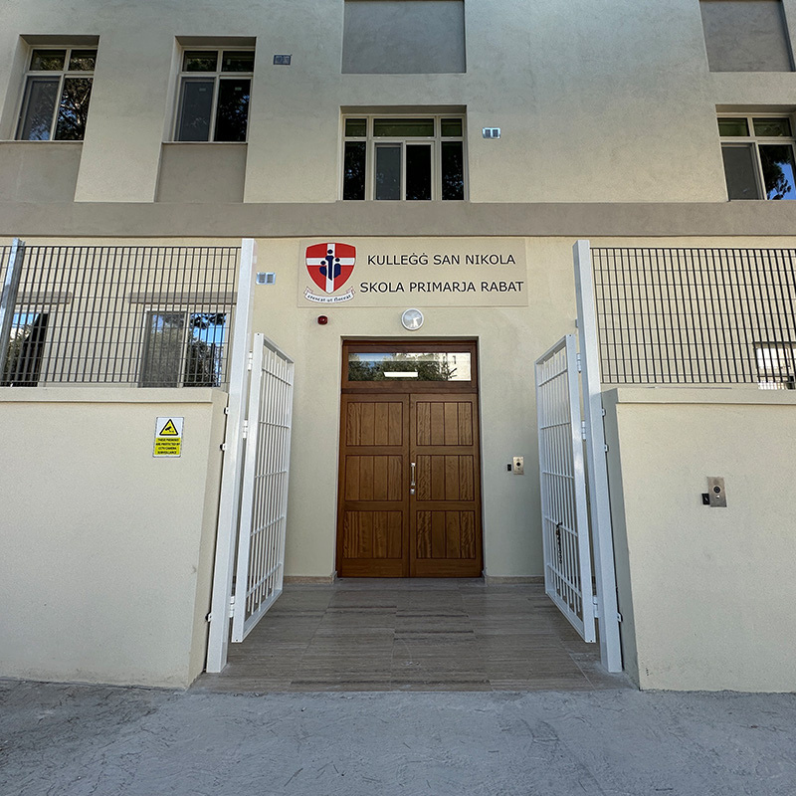
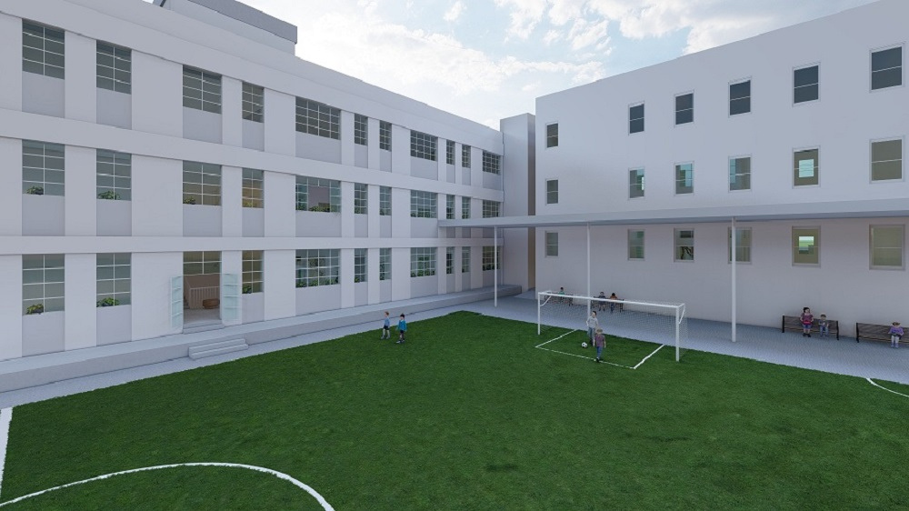
Szkoła Partnerska - St. Nicholas College Rabat

Slide 7
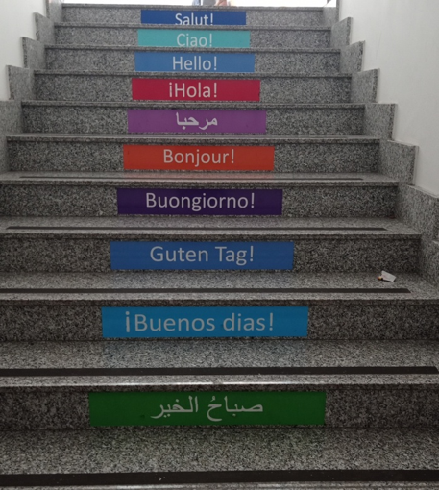
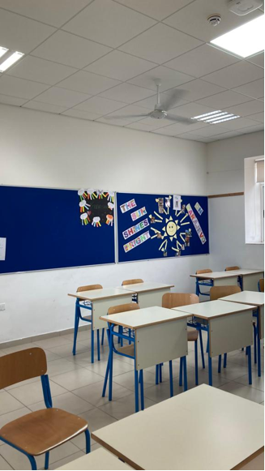
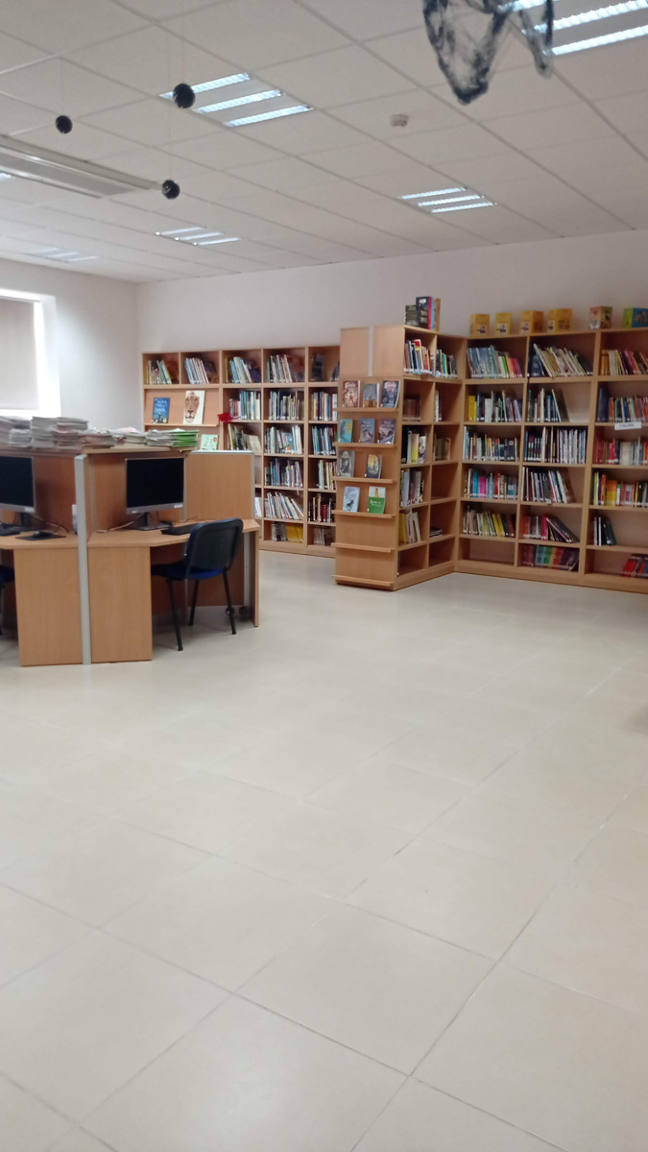
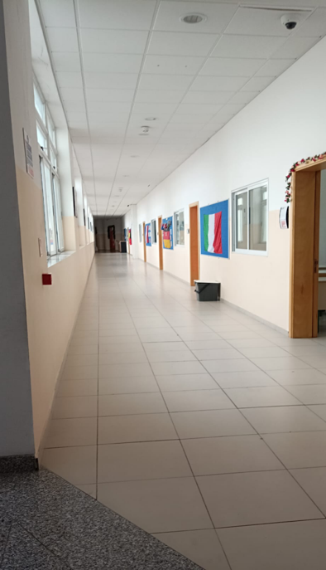
Ciekawe pomysły w wystroju szkoły

Slide 8
System edukacji składa się z czterech etapów:
  edukacja przedszkolna (wiek od trzech do pięciu lat),
  szkoła podstawowa (wiek od pięciu do 11 lat),
  szkoła średnia (wiek od 11 do 18 lat)
  edukacja wyższa.
Uczęszczanie do szkoły jest obowiązkowe do 16 roku życia.

Slide 9
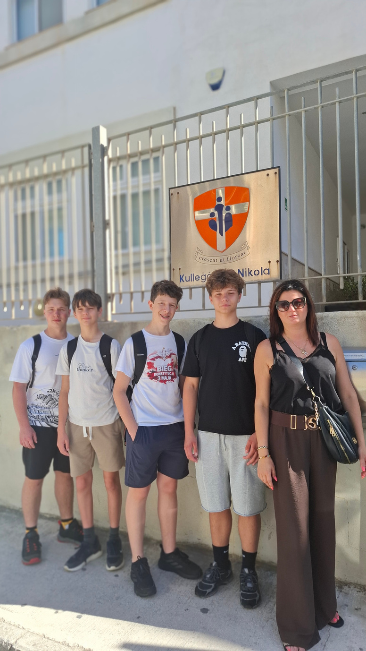
System edukacji na Malcie jest wysoko oceniany, bazuje na rozwiązaniach brytyjskich.
Uczniowie uczą się wielu przedmiotów ogólnokształcących i są regularnie oceniani poprzez egzaminy oraz sprawdziany semestralne i końcowe.

Slide 10
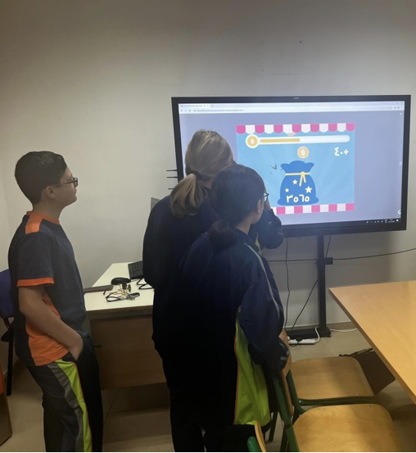
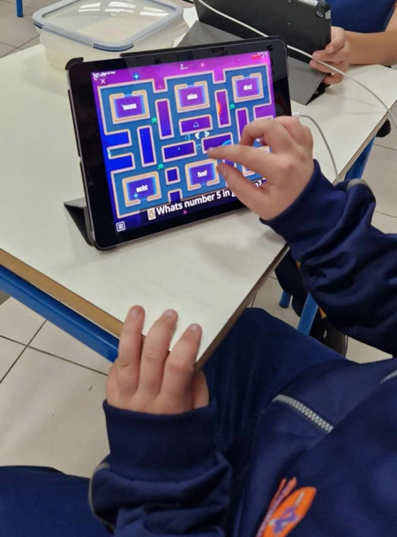
Przykłady dobrych praktyk
Obserwowaliśmy wykorzystanie metod aktywizujących wspierających motywację, rozwój myślenia i zainteresowań uczniów oraz skuteczną integrację nauczania języka obcego z edukacją wczesnoszkolną. Poznaliśmy praktyczne rozwiązania sprzyjające aktywnemu i efektywnemu uczeniu się.

Slide 11
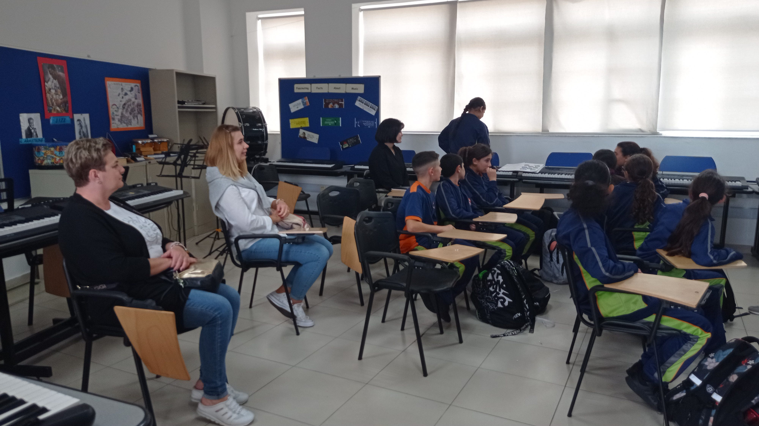
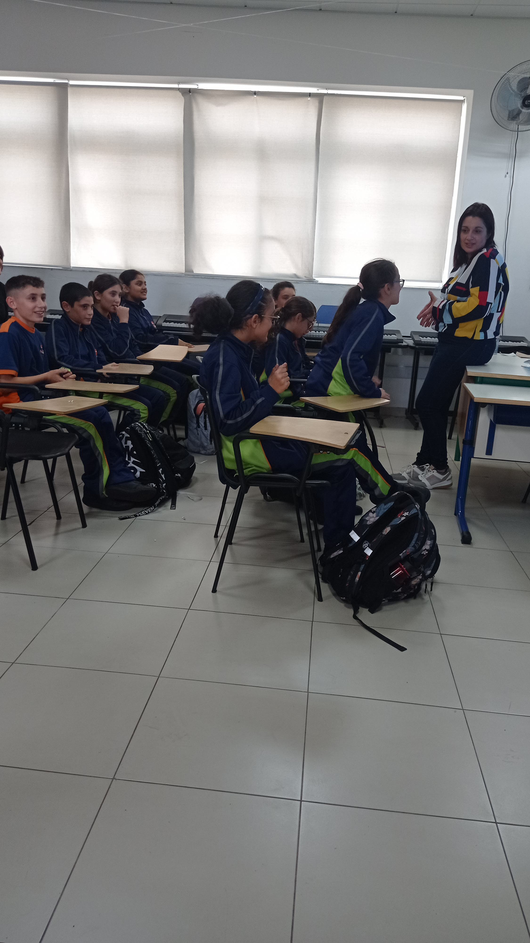

Slide 12
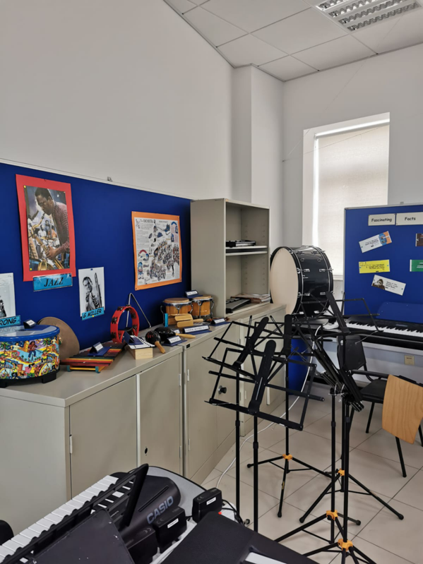
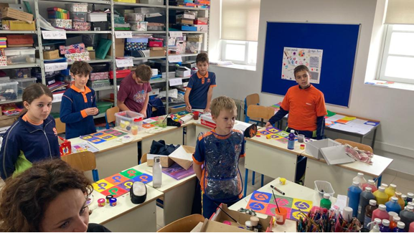
Podziwialiśmy bogato wyposażone sale lekcyjne

Slide 13
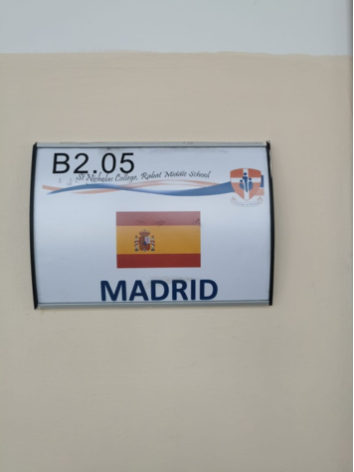
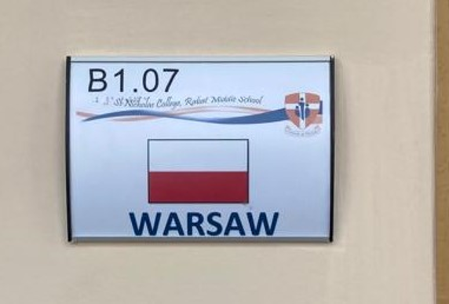
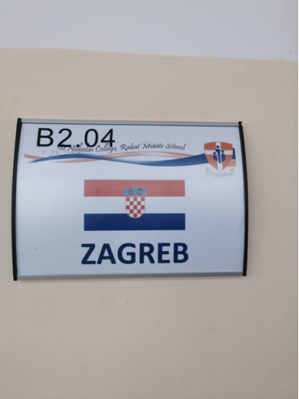
Sale lekcyjne w budynku szkolnym nie są tradycyjnie ponumerowane, noszą nazwy miast europejskich

Slide 14
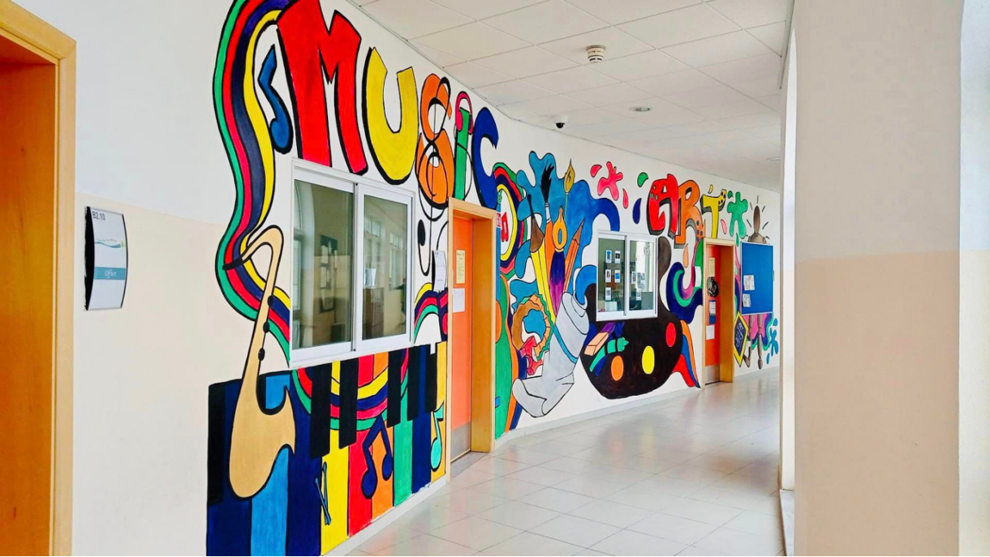
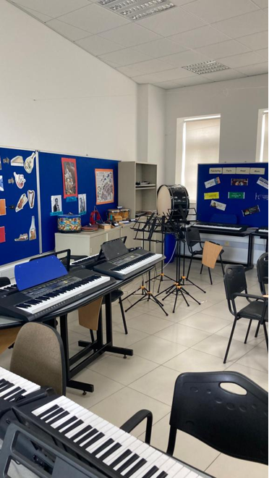
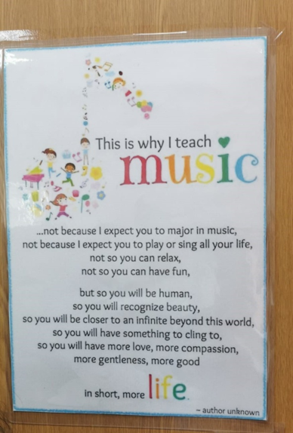
Sala muzyczna

Slide 15
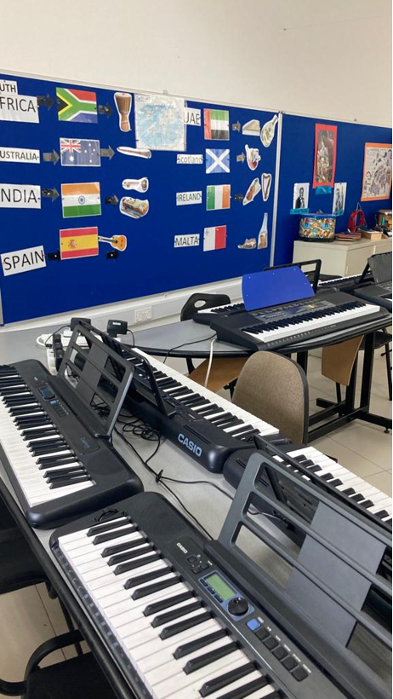
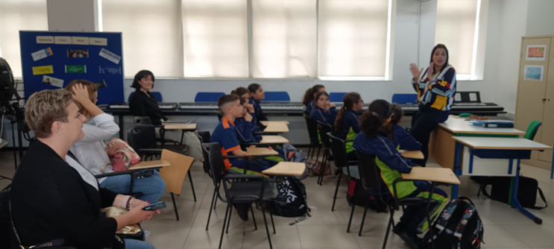

Slide 16
  Malta jest krajem dwujęzycznym, w klasie jak i na placu zabaw mówi się zarówno po angielsku, jak i po maltańsku.
  W szkołach państwowych głównym językiem wykładowym jest maltański, z wyjątkiem lekcji języka angielskiego.

Slide 17
Organizacja roku szkolnego na Malcie
  Rok szkolny rozpoczyna się w ostatni poniedziałek września i trwa do końca czerwca.
  Zajęcia odbywają się od poniedziałku do piątku.
  Dzień szkolny rozpoczyna się około godziny 8.30 i kończy około 14.30, z około 30-minutową przerwą.
  W szkołach podstawowych długość lekcji może się różnić – o czasie ich trwania decyduje szkoła zgodnie z wytycznymi władz oświatowych.
  W szkołach średnich wszystkie lekcje trwają 45 minut.

Slide 18


Organizacja dnia szkolnego sprzyja realizacji zajęć dydaktycznych w godzinach porannych, pozostawiając uczniom popołudnia na rozwijanie zainteresowań, aktywność sportową oraz udział w zajęciach dodatkowych.

Slide 19
Organizacja nauki i liczebność klas
  Podczas zajęć praktycznych, wychowania fizycznego oraz wychowania obywatelskiego uczniowie pracują w mniejszych grupach liczących około 15 osób, co umożliwia bardziej indywidualne podejście do każdego ucznia.
  W klasach I–IV szkoły podstawowej uczniowie są przydzielani do oddziałów zgodnie z wiekiem.
  W klasach V i VI szkoły podstawowej podział na klasy uwzględnia wyniki osiągane przez uczniów, w tym rezultaty egzaminów, co pozwala lepiej dostosować poziom nauczania do ich potrzeb i możliwości.

Slide 20

Mniejsze grupy podczas wybranych zajęć sprzyjają aktywnemu uczestnictwu uczniów, zwiększają bezpieczeństwo oraz ułatwiają nauczycielowi indywidualizację pracy.

Slide 21
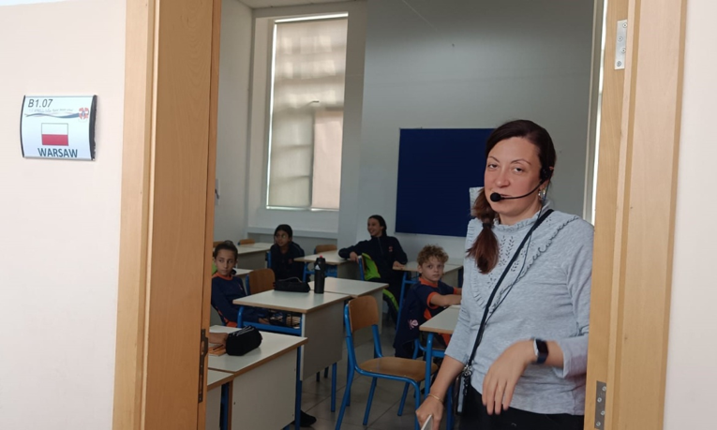
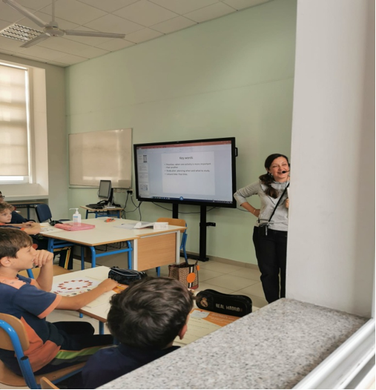
Sale językowe

Slide 22
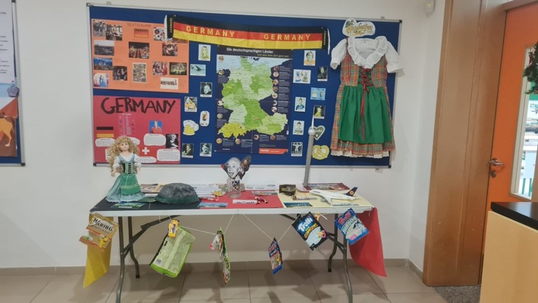
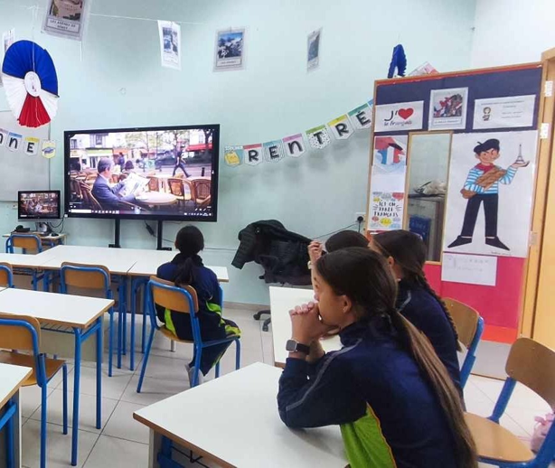
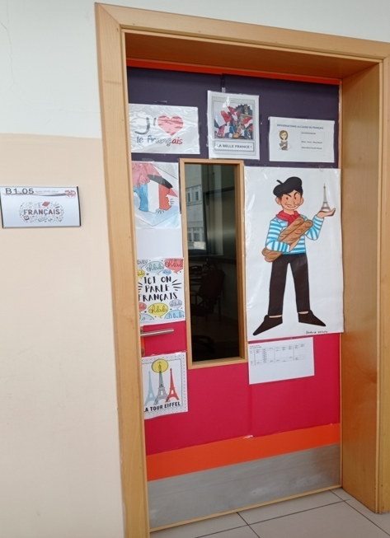

Slide 23
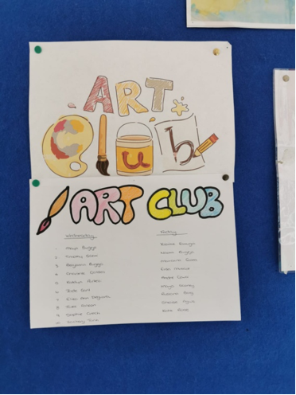
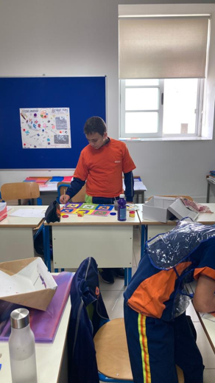
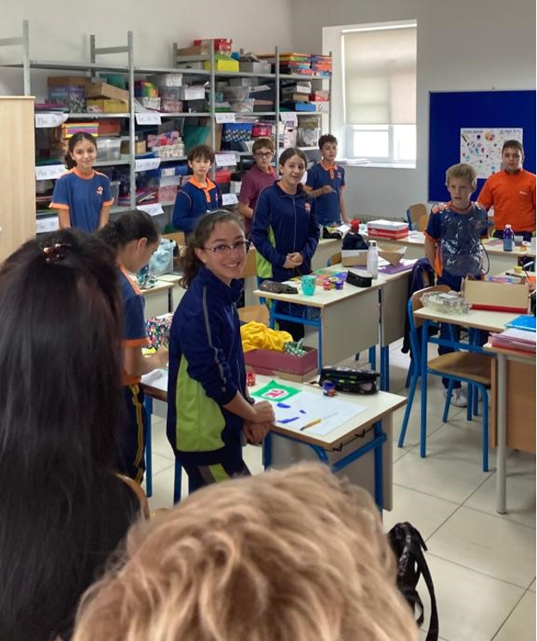
Sala plastyczna

Slide 24
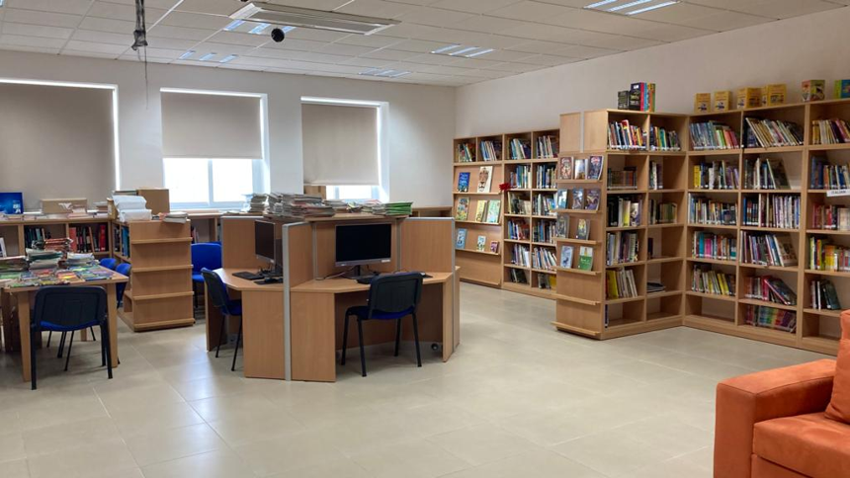
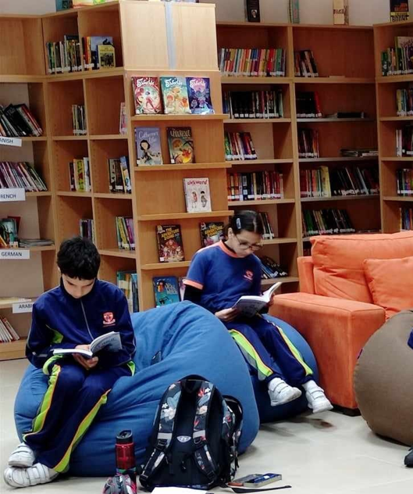
Biblioteka

Slide 25
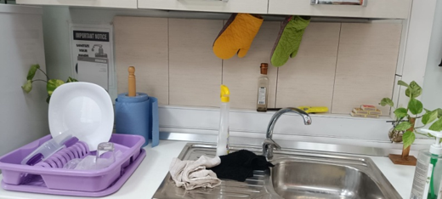
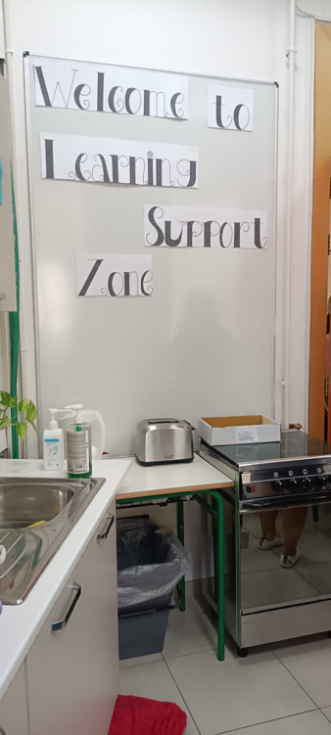
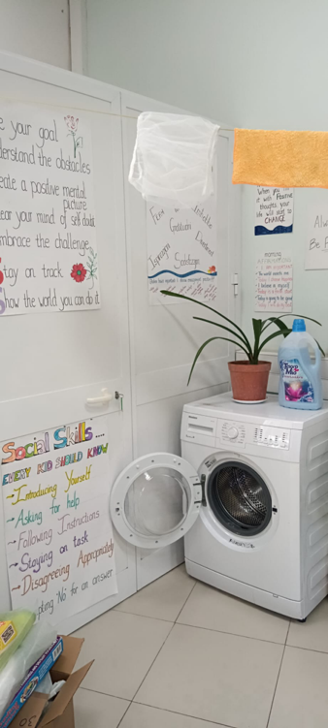
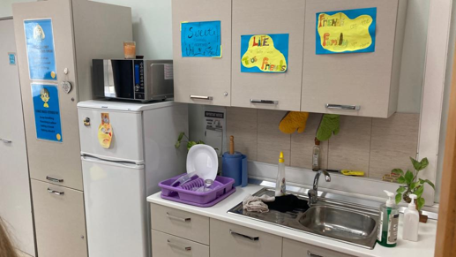
Sala świetlicowa – w niej uczniowie mogą odpocząć, a także nauczyć się korzystania i obsługi urządzeń gospodarstwa domowego.

Slide 26
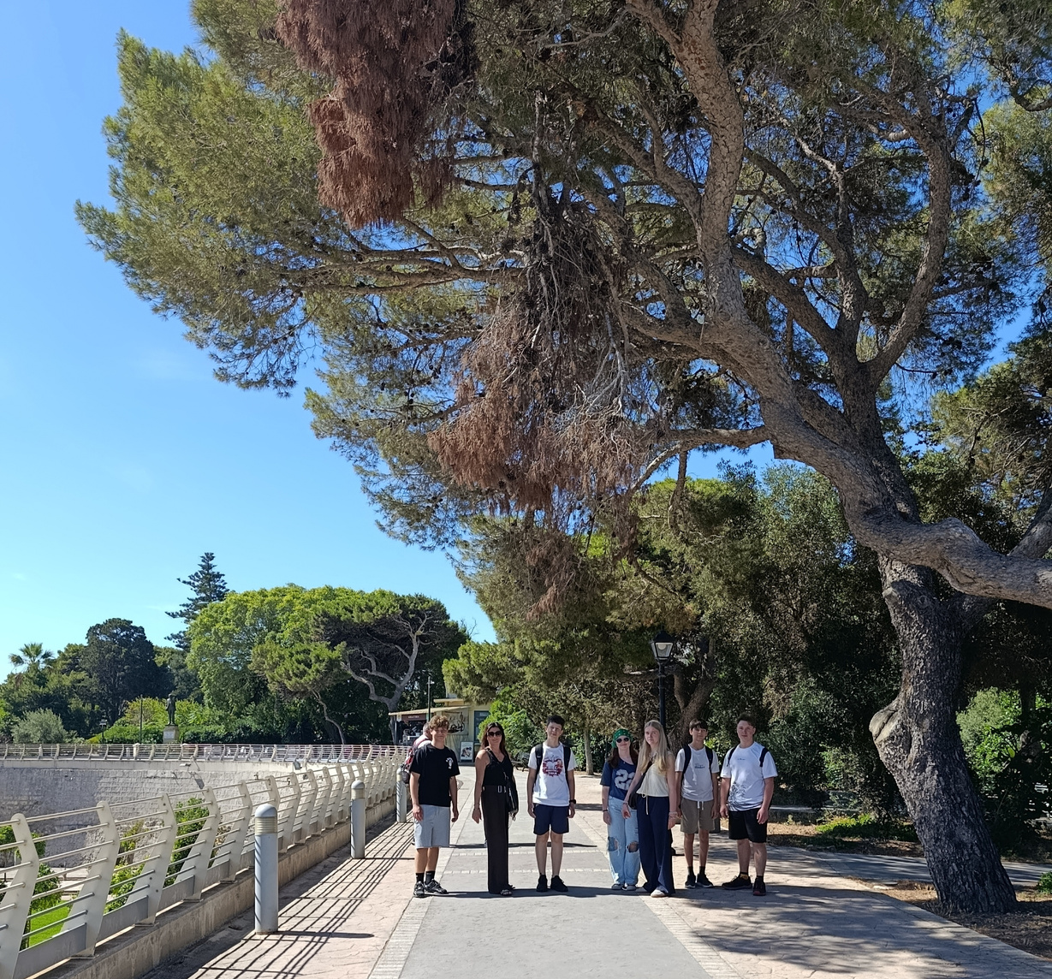

Nasza mobilność w obiektywie

Slide 27
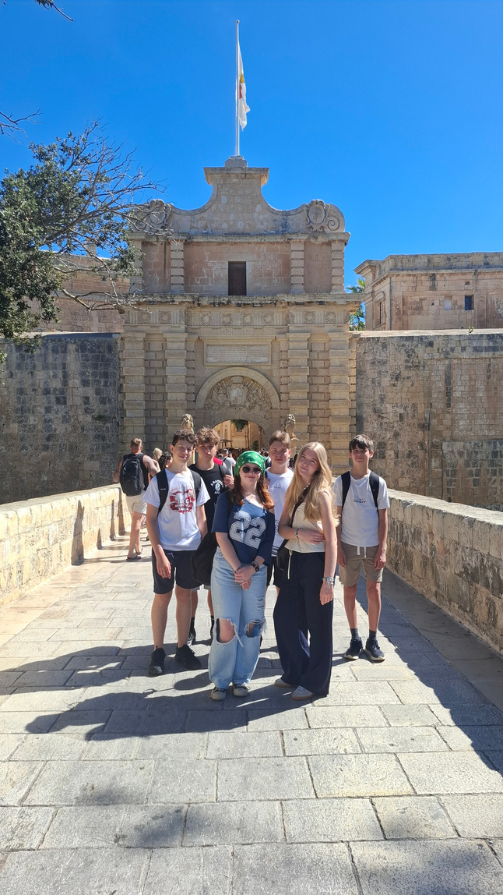
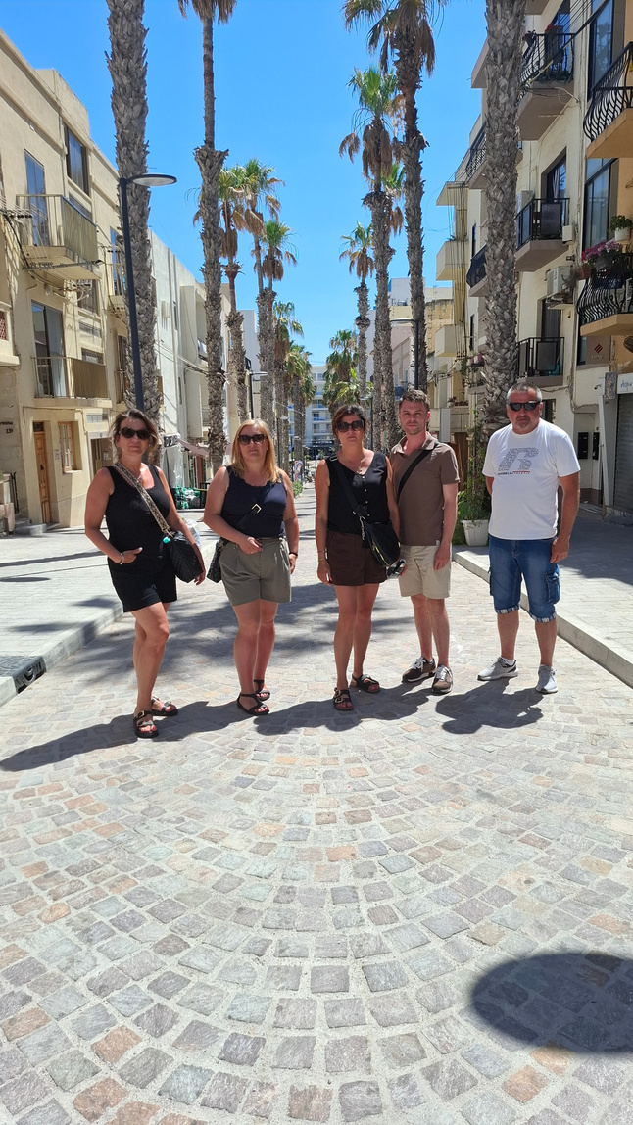
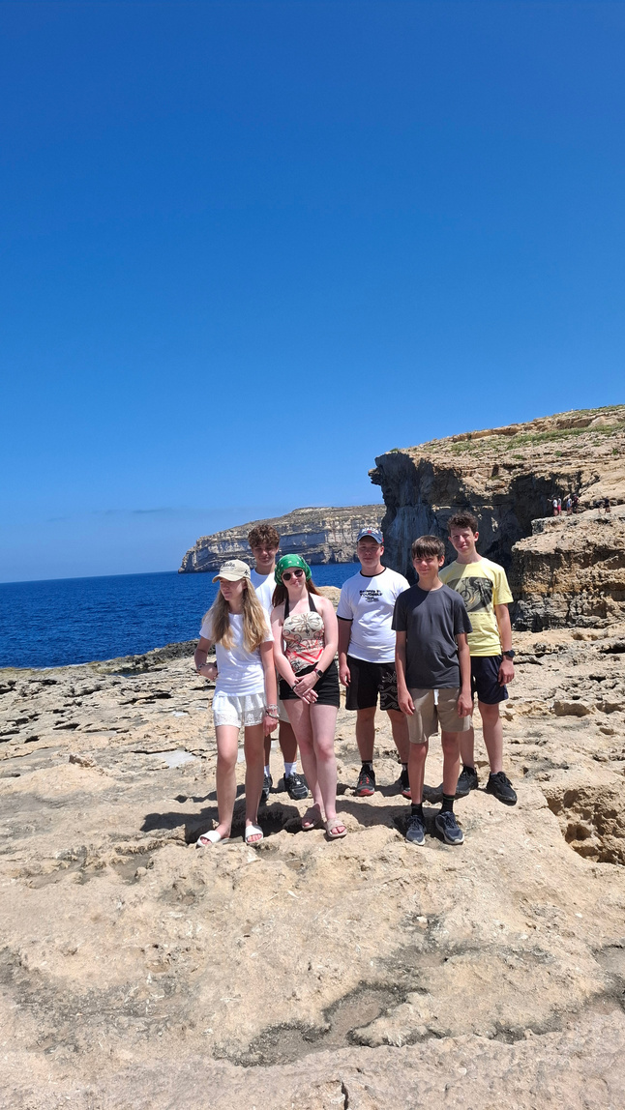

Slide 28
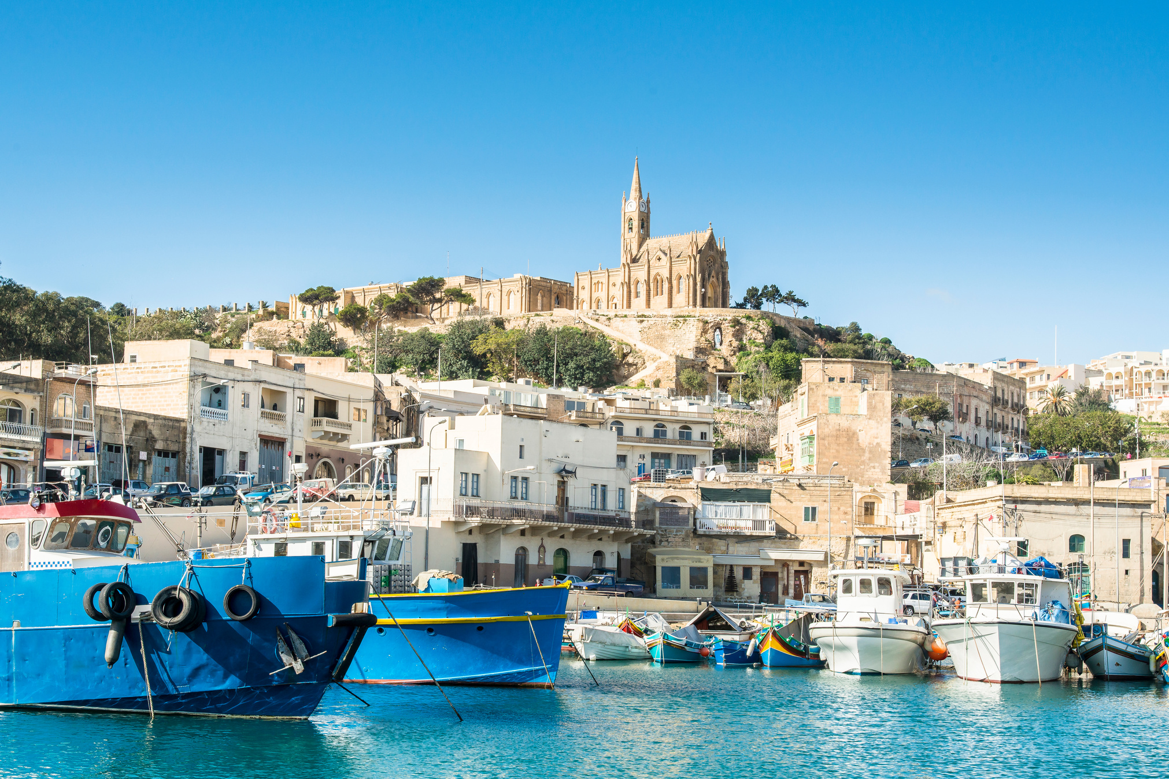
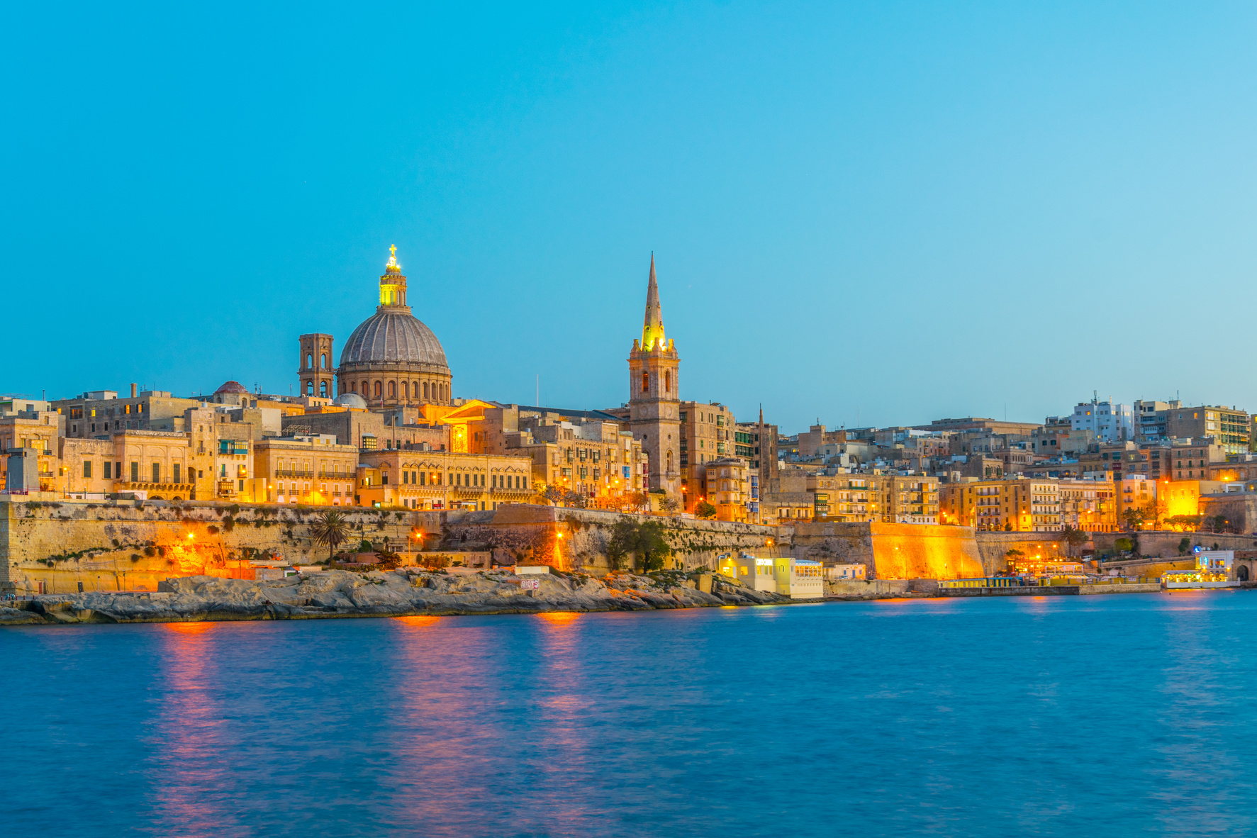
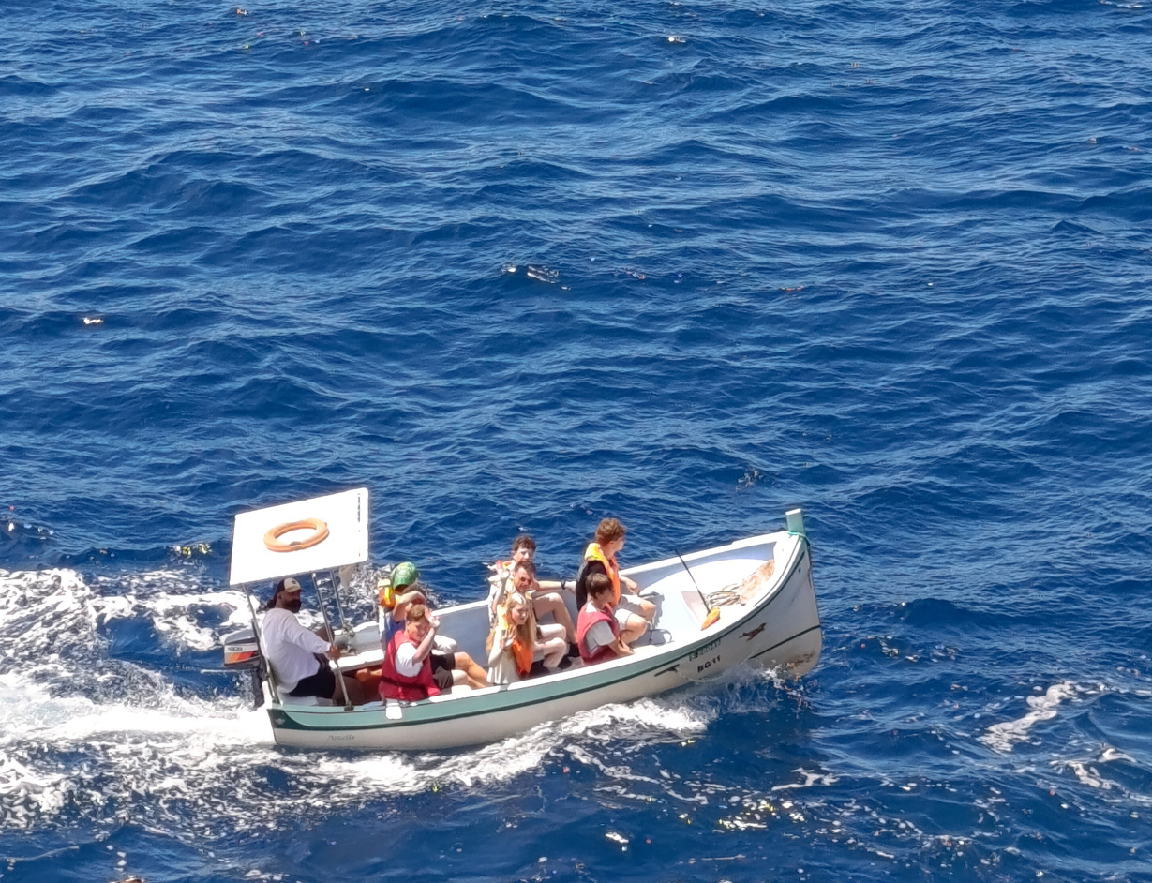

Slide 29
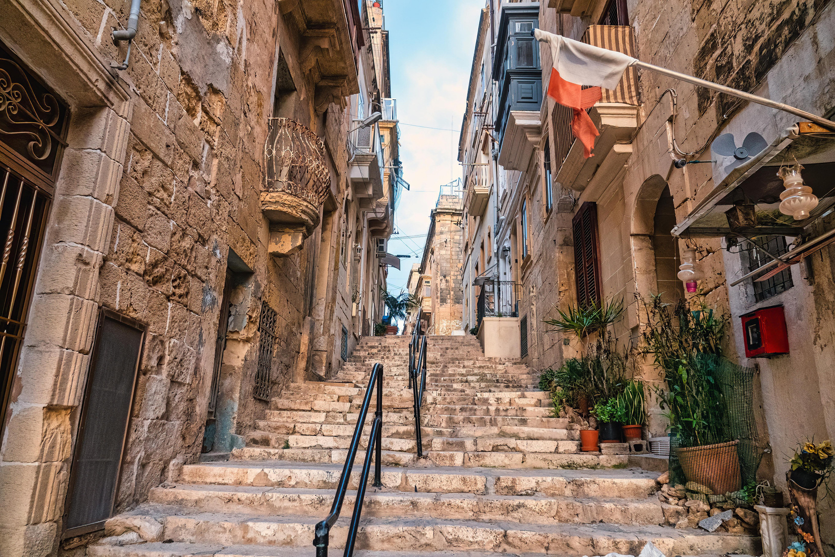
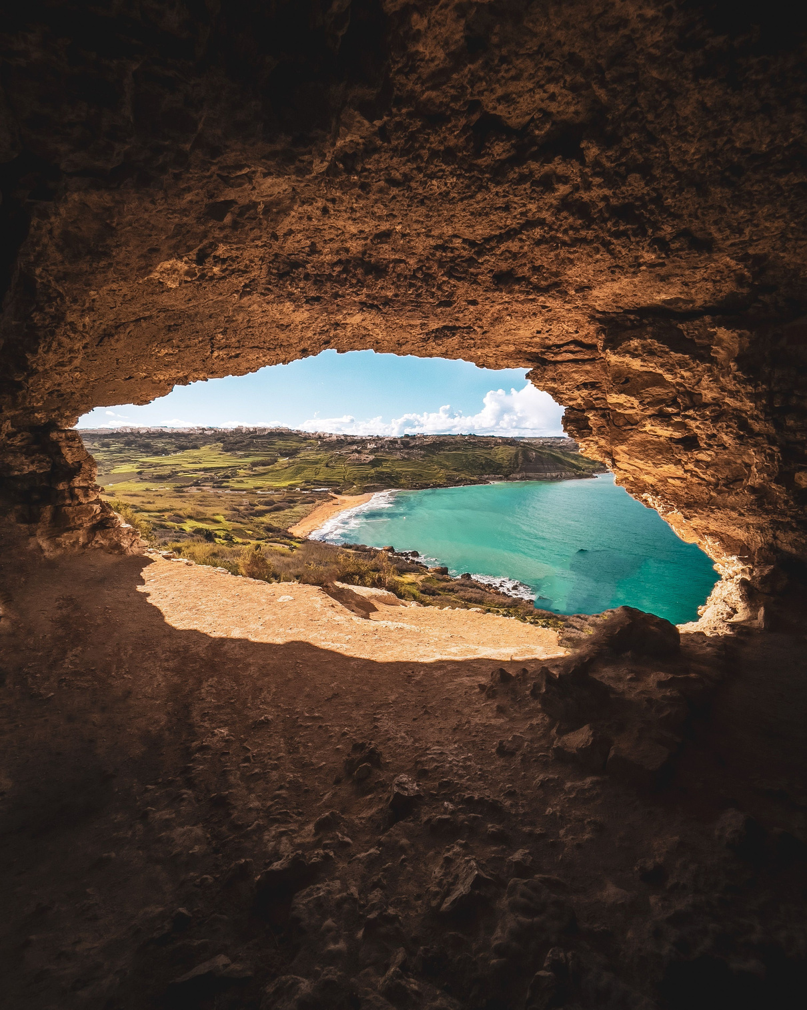

Slide 30


WPŁYW PROGRAMU ERASMUS+ NA ROZWÓJ UCZESTNIKÓW

Slide 31
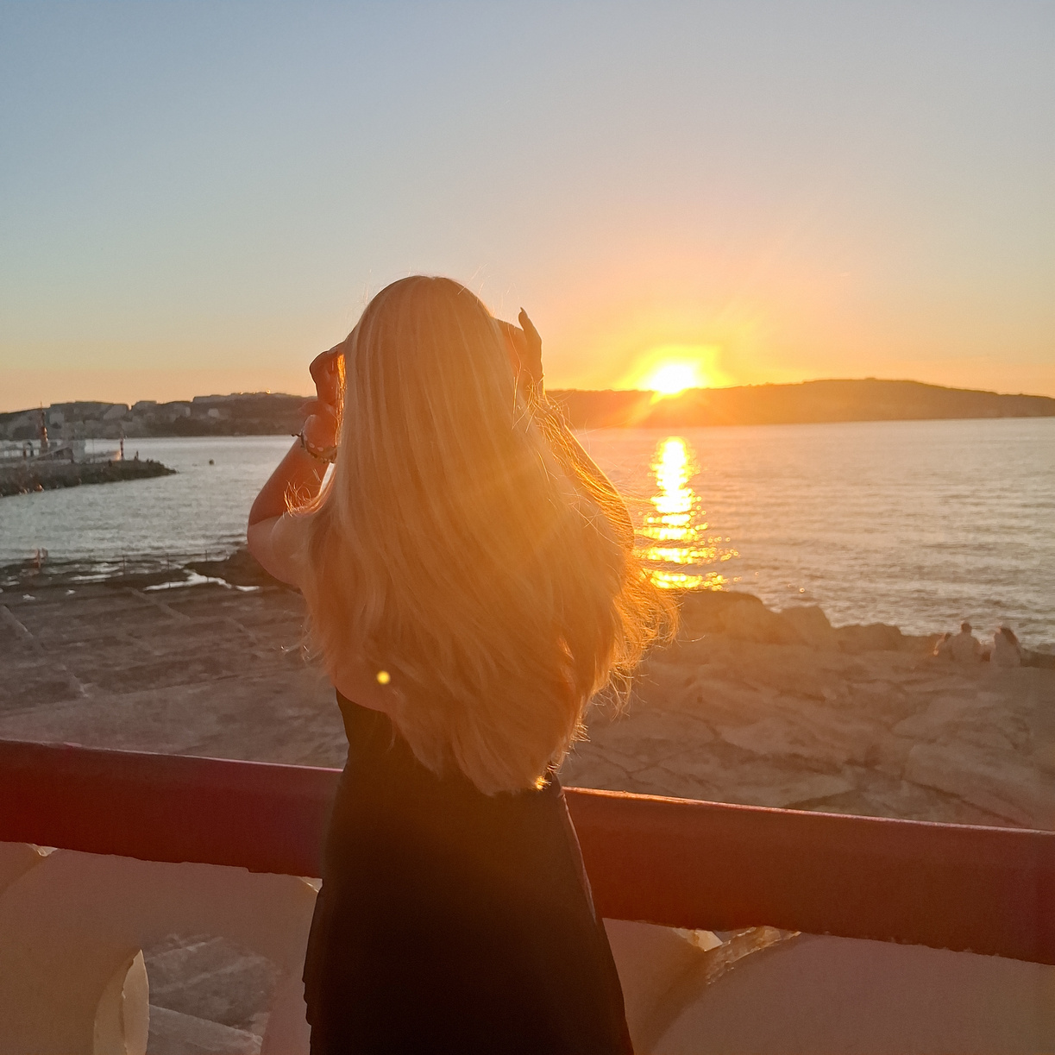
Wyjazd na Maltę w ramach programu Erasmus+ był dla mnie świetnym doświadczeniem. Miałam okazję poznać nowy kraj, jego kulturę i zwyczaje. Bardzo podobało mi się zwiedzanie różnych ciekawych miejsc i zabytków. Dzięki temu mogłam lepiej poznać Maltę i jej historię. Dużą zaletą wyjazdu było także ćwiczenie języka angielskiego w codziennych sytuacjach. Stałam się pewniejsza podczas rozmów i nauczyłam się wielu nowych słów. Wyjazd pomógł mi również rozwinąć samodzielność oraz zdobyć nowe doświadczenia, które na pewno przydadzą mi się w przyszłości. Bardzo mi smakowało lokalne jedzenie, które było naprawdę pyszne. Każdy dzień przynosił nowe wrażenia i ciekawe przeżycia. Uważam, że udział w tym projekcie był dla mnie bardzo wartościowy i pozwolił mi rozwinąć się zarówno pod względem językowym, jak i osobistym.

Slide 32
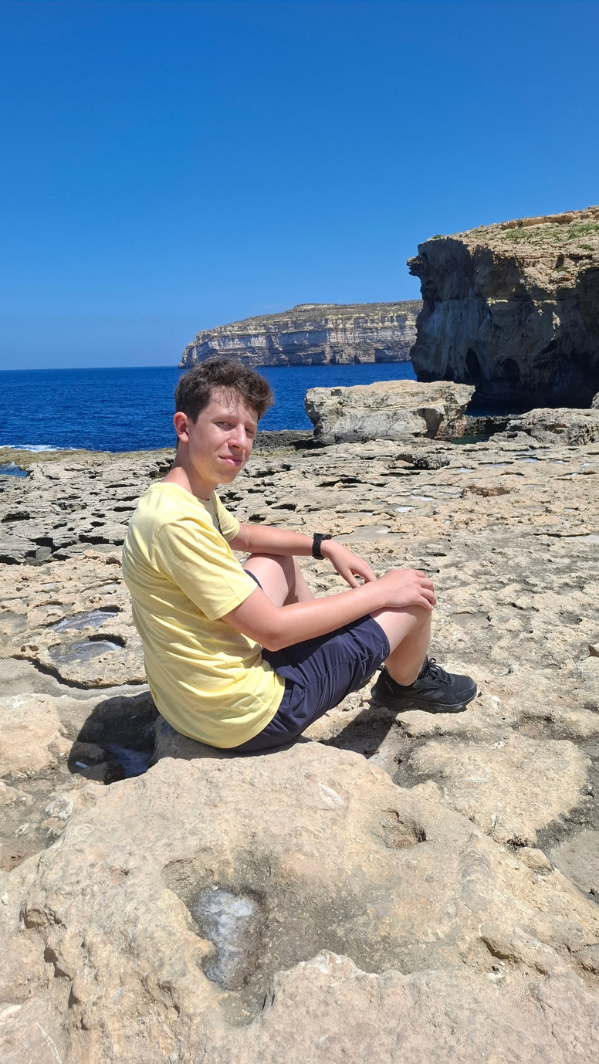
Korzyści:
1. Kształtowanie wymowy języka angielskiego, przy porozumiewaniu się z innymi.
2. Poznawanie maltańskiej kultury.
3. Poznanie architektury wyspy.
4. Pozytywny humor, jak i integracja z przyjaciółmi.

Slide 33
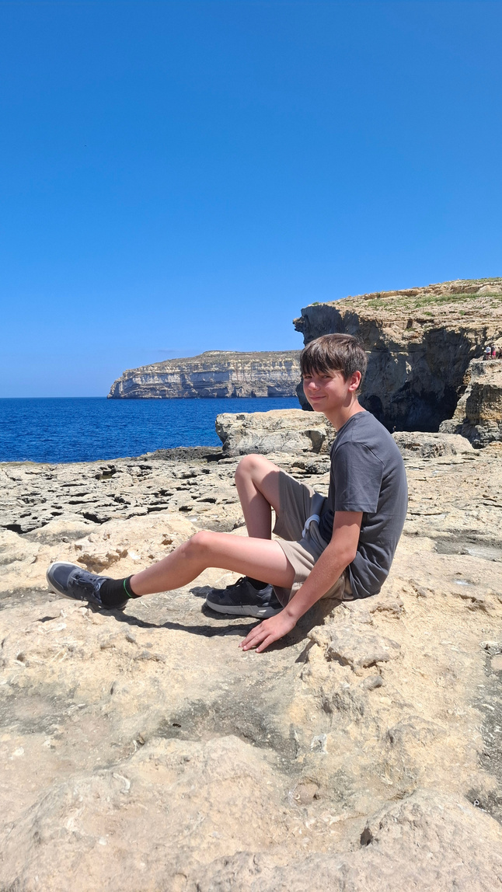
Wyjazd na Erasmus + to wyjątkowa szansa na zdobycie nowych doświadczeń oraz rozwój osobisty. Jedną z największych korzyści jest możliwość doskonalenia języka angielskiego. Malta jest krajem, w którym angielski jest jednym z języków urzędowych, dlatego uczestnicy mają kontakt z tym językiem każdego dnia. Pozwala to przełamać barierę językową i zwiększyć pewność siebie w komunikacji. Projekt Erasmus+ daje również możliwość poznania nowej kultury, tradycji i zwyczajów. Malta wyróżnia się bogatą historią, piękną architekturą oraz wyjątkową atmosferą. Spotkania z ludźmi z różnych krajów rozwijają otwartość, tolerancję i umiejętność współpracy w międzynarodowym środowisku. Dodatkowo pobyt za granicą uczy samodzielności, odpowiedzialności i radzenia sobie w nowych sytuacjach. Dzięki temu rozwijane są kompetencje miękkie, które są ważne zarówno w życiu zawodowym, jak i prywatnym. Podsumowując, wyjazd na Maltę w ramach Erasmus+ to cenna okazja do nauki, zdobywania doświadczeń i poznawania świata.

Slide 34

Podczas naszego wyjazdu na Erasmusa na Maltę zdobyliśmy wiele cennych doświadczeń. Przede wszystkim mieliśmy okazję na co dzień używać języka angielskiego, dzięki czemu znacznie poprawiliśmy nasze umiejętności komunikacyjne. Rozmowy z tubylcami pomogły nam przełamać barierę językową i nabrać pewności siebie. W trakcie pobytu poznaliśmy się trochę lepiej z innymi uczestniczkami przez co nabyliśmy nowe znajomości i przyjaźnie. Malta zachwyciła nas także swoimi atrakcjami turystycznymi. Zwiedziliśmy między innymi Vallettę oraz malowniczą wyspę Gozo. Mieliśmy okazję podziwiać piękne plaże, zabytki i wyjątkowe krajobrazy. Dzięki słonecznej pogodzie mogliśmy aktywnie spędzać czas na świeżym powietrzu. Wyjazd nauczył nas samodzielności, odpowiedzialności oraz organizacji codziennego życia w nowym miejscu. Było to niezwykle wartościowe doświadczenie, które pozwoliło nam rozwinąć się zarówno pod względem edukacyjnym, jak i osobistym.

Slide 35

W ramach programu Erasmus+ mogłem doświadczyć pierwszego lotu samolotem w swoim życiu. Poznałem nowy kraj, jego kulturę i tradycje. Mogłem również polepszyć swoje umiejętności posługiwania się językiem angielskim i bardziej się z nim oswoić. Codzienne spotkania z tym językiem pozwoliły mi nauczyć się szybciej i swobodniej budować zdania. Zobaczyłem architekturę całkiem inną niż w Polsce – bardziej piaszczystą i prostą. Mogłem także zobaczyć, jak żyją inni ludzie. Program ten nauczył mnie odpowiedzialności i większej samodzielności, ponieważ musiałem dobrze organizować swój czas. Zapoznałem się również z zabytkami i historią Malty. W oczy rzucił mi się ruch lewostronny, co było bardzo ciekawym przeżyciem. Zobaczyłem piękne widoki, spróbowałem bardzo dobrego jedzenia oraz mogłem bardziej zintegrować się z grupą z Polski. Szczególnie podobały mi się malownicze klify, które robiły na mnie duże wrażenie. Bardzo ciekawym doświadczeniem był również rejs statkiem, podczas którego mogłem podziwiać piękne krajobrazy Malty z innej perspektywy. Uważam, że udział w projekcie Erasmus+ był bardzo wartościowy i na długo pozostanie w mojej pamięci. Dzięki temu wyjazdowi zdobyłem nowe doświadczenia, poznałem ciekawych ludzi oraz rozwinąłem swoje umiejętności.

Slide 36

Udział w programie Erasmus+ i wyjazd na Maltę był dla mnie bardzo ciekawym i niezapomnianym doświadczeniem.
Dzięki pobytowi na Malcie mogłem rozwijać swój język angielski, ponieważ często miałem okazję używać go w codziennych sytuacjach. Duże wrażenie zrobiła na mnie także szkoła. Była bardzo nowoczesna i ładna. Podczas całego wyjazdu poznaliśmy wiele nowych miejsc i zdobyliśmy ciekawe doświadczenia. Ten wyjazd na długo pozostanie w mojej pamięci i bardzo się cieszę, że mogłem wziąć w nim udział.

Slide 37
DOFINANSOWANE PRZEZ UNIĘ EUROPEJSKĄ
AUTOREM PREZENTACJI JEST
BEATA PIETRZYK
Sfinansowane ze środków UE. Wyrażone poglądy i opinie są jedynie opiniami autora lub autorów i niekoniecznie odzwierciedlają poglądy i opinie Unii Europejskiej.
Unia Europejska ani podmiot udzielający dotacji nie ponoszą za nie odpowiedzialności.

